Slide 1
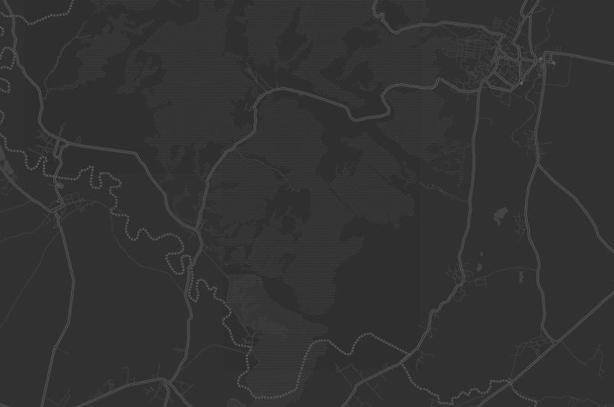

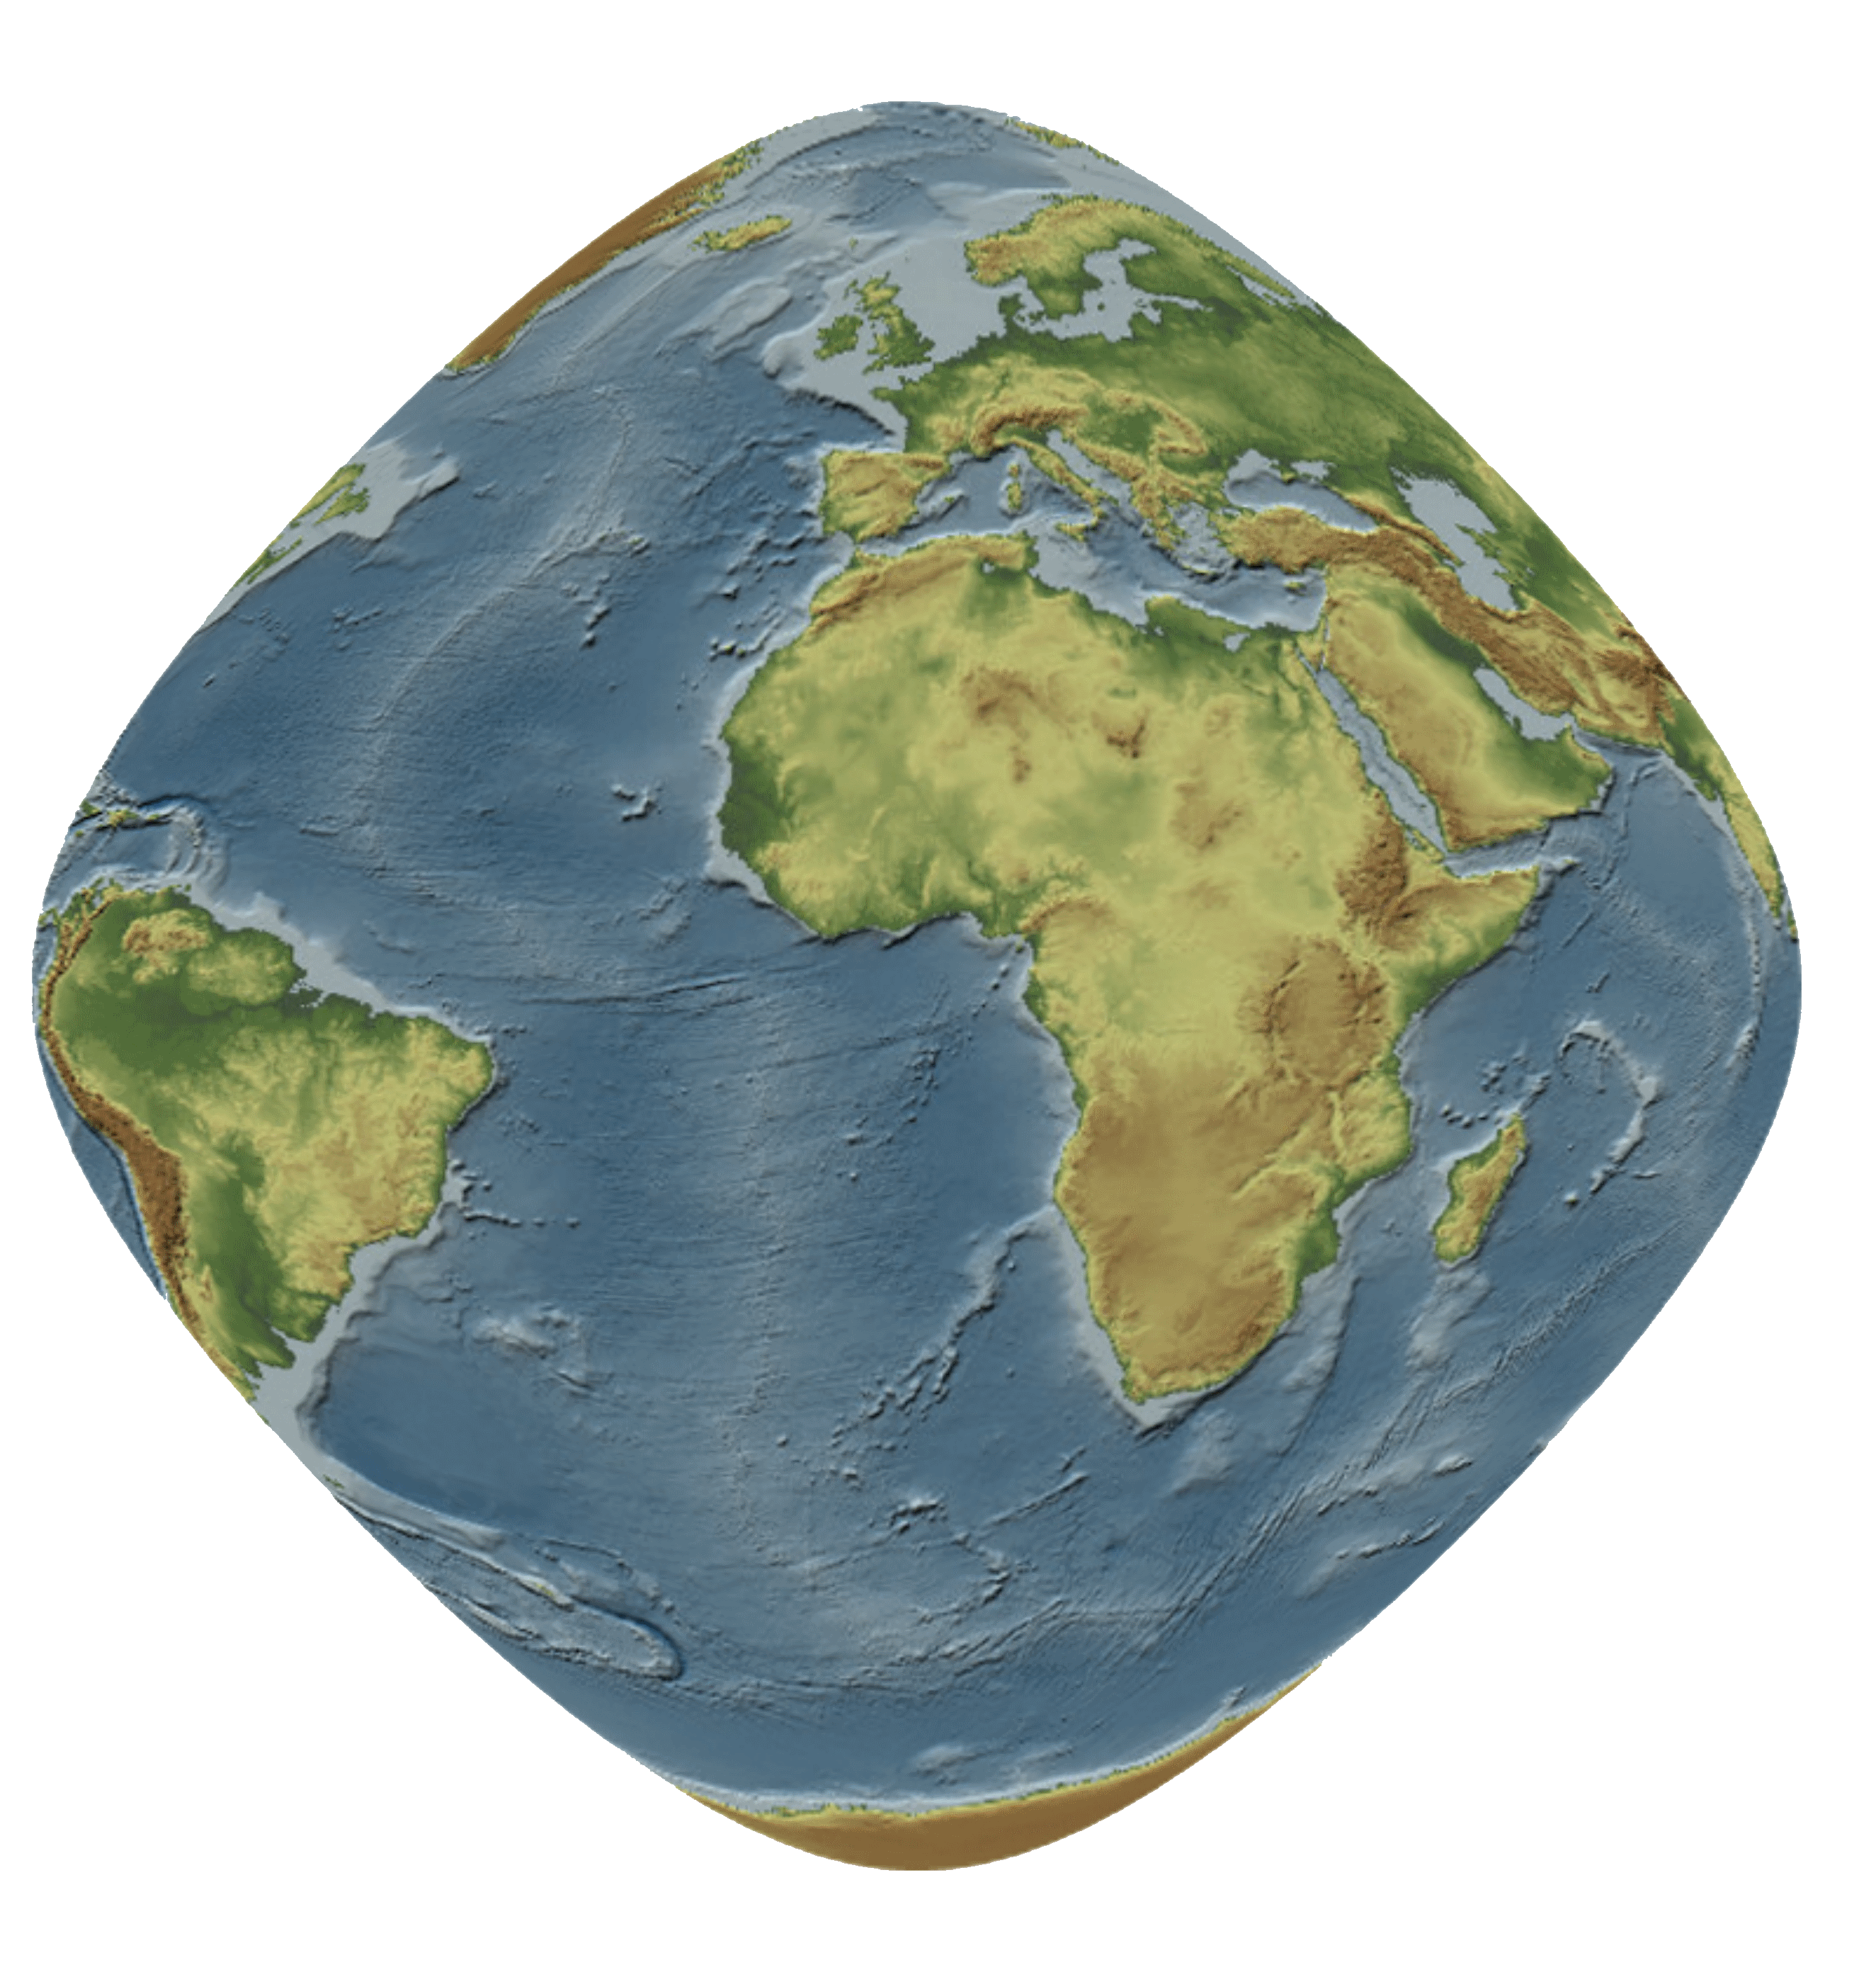
Seminariile geo-spatial.org
București, 20 Octombrie 2017
Evoluţia râului Olt
în sectorul Sfântu Gheorghe – Feldioara
Anghelin Georgiana
Facultatea de Geografie, Universitatea din București

Slide 2
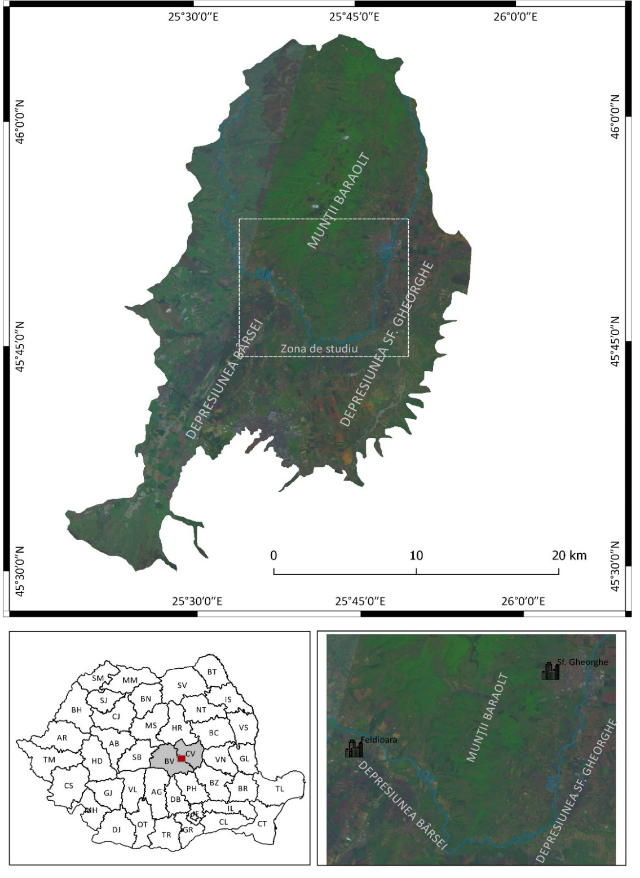
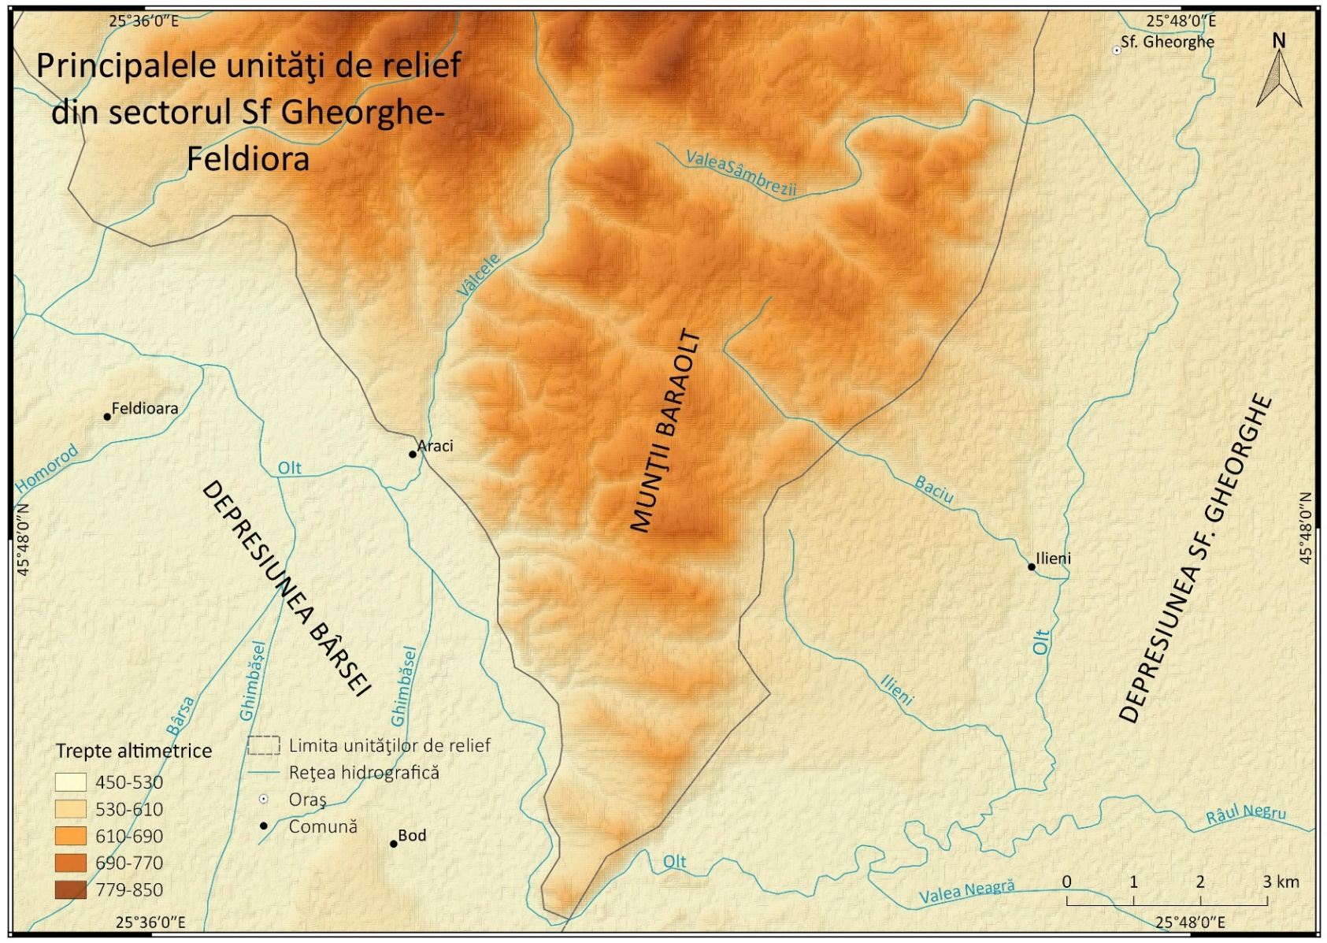
Localizarea
arealului

Slide 3
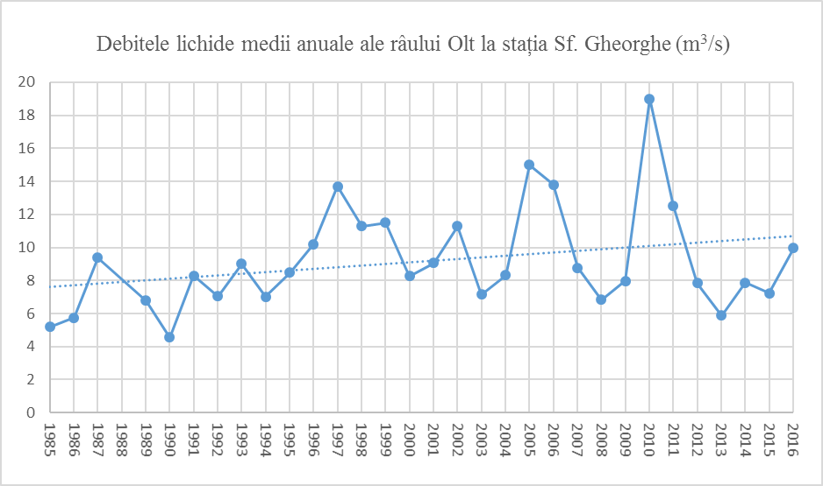
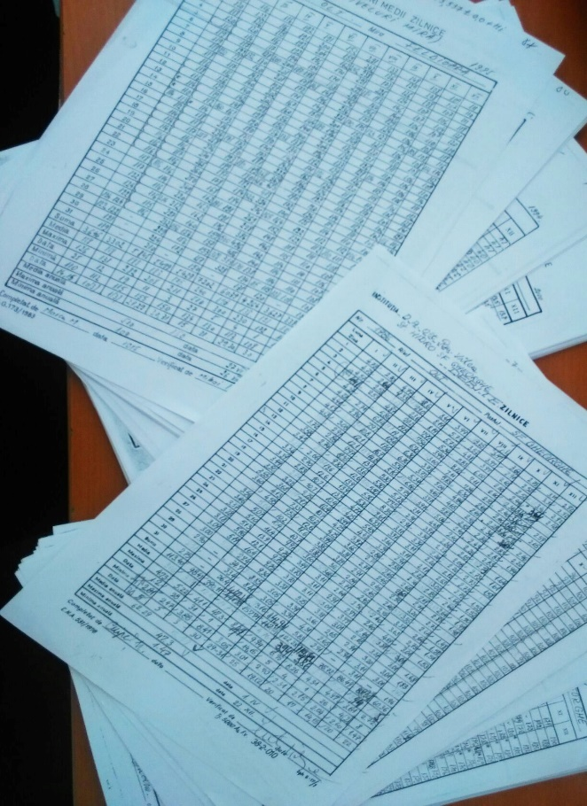
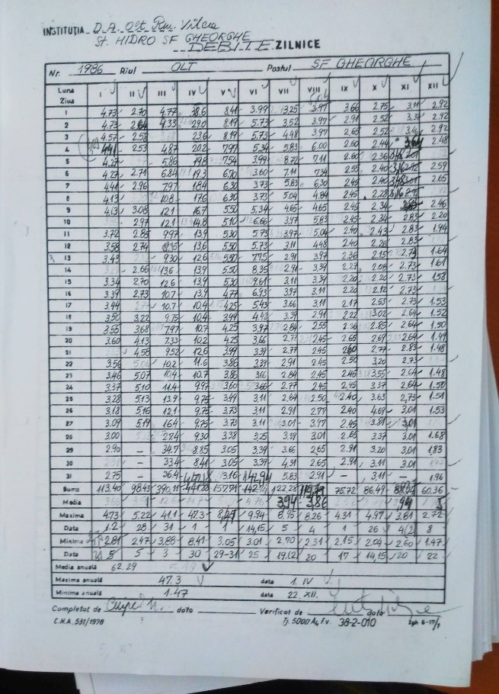
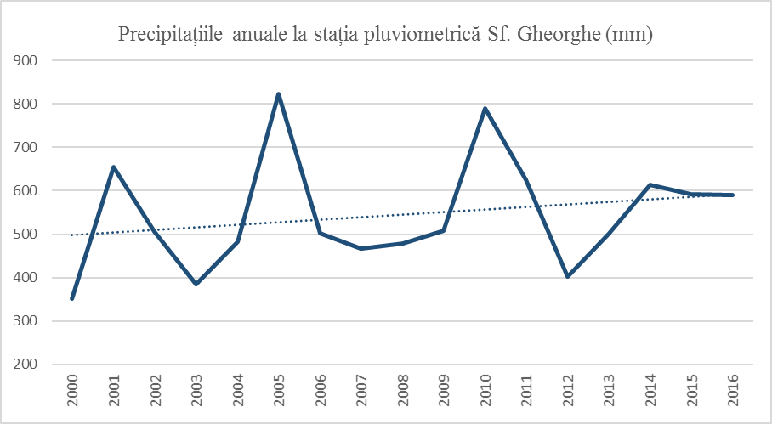
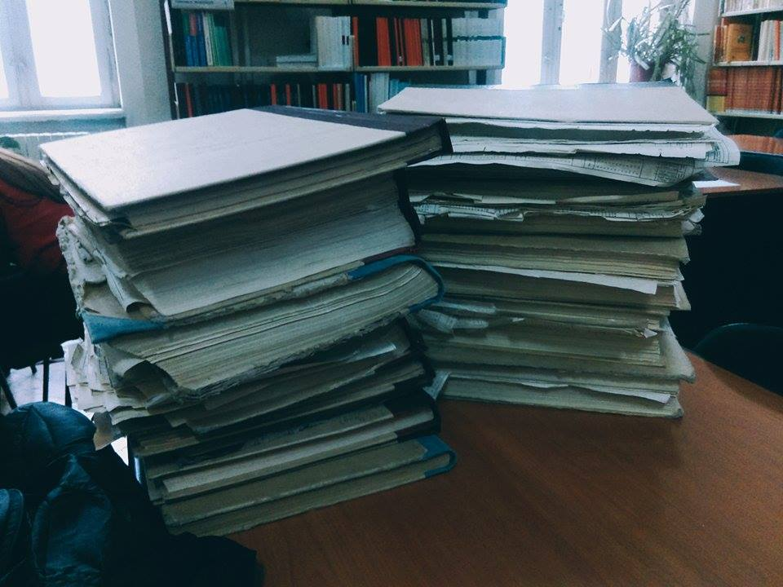
Factori naturali. Evoluția debitelor și a precipitațiilor
Mediile anuale ale debitelor corespund în general cu totalul de precipitații.
Debitele medii lunare între: 4 m³/s, (1985) și 19 m³/s, (2010)

Slide 4
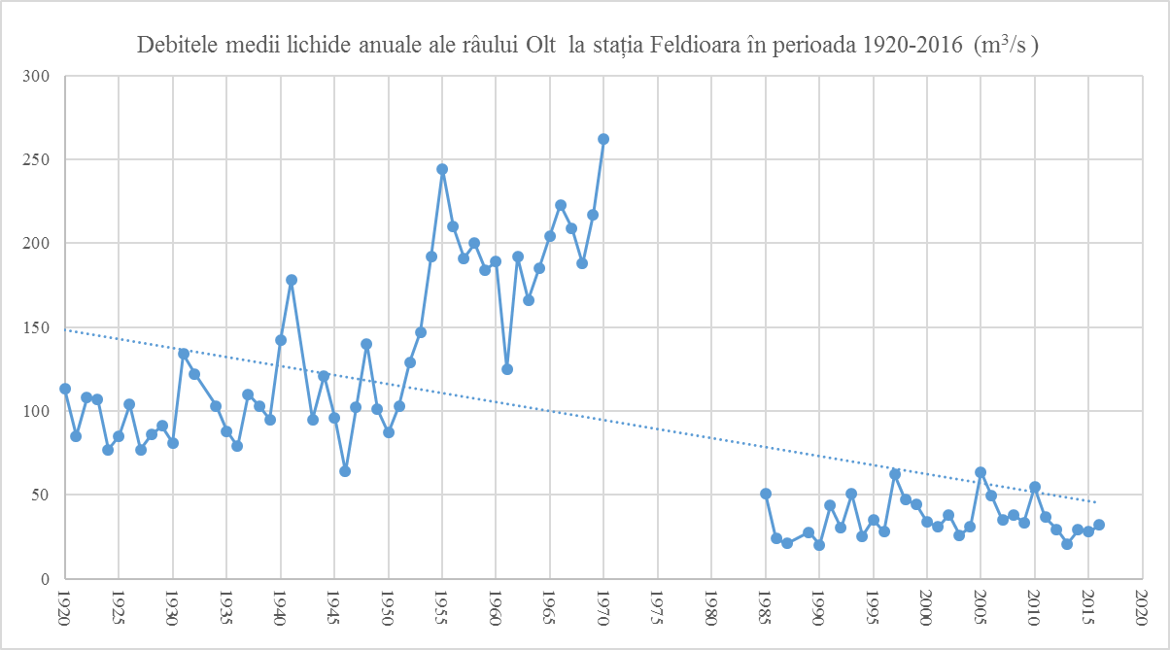
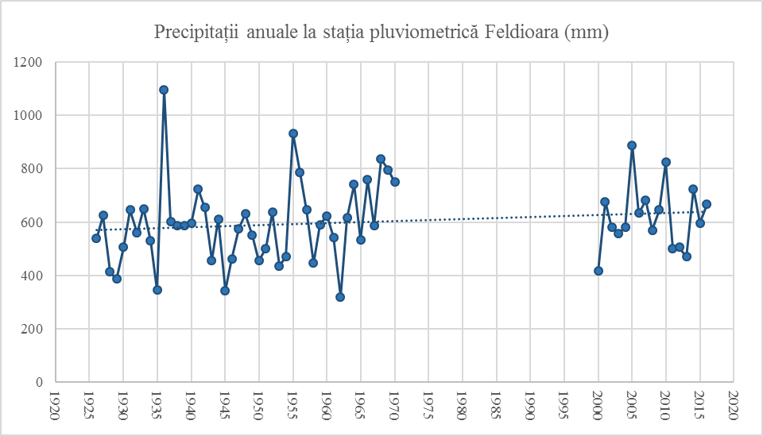
Scădere majoră a debitelor din anul 1985 până astăzi.
În perioada 1920-1970 debitul mediu multianual se situează la 134.68 m³/s, în timp ce, pentru perioada 1985-2016, debitul mediu multianual se situează la 36.13 m³/s.
Perioada 1930-1933, 1955-1957,1965-1970 sau anii 2005, 2010 și 2015 care reprezintă anii cu cea mai mare cantitate de precipitații măsurate.
Ei coincid cu vârfurile debitelor și cu valorile mai mici ale acestora,

Slide 5
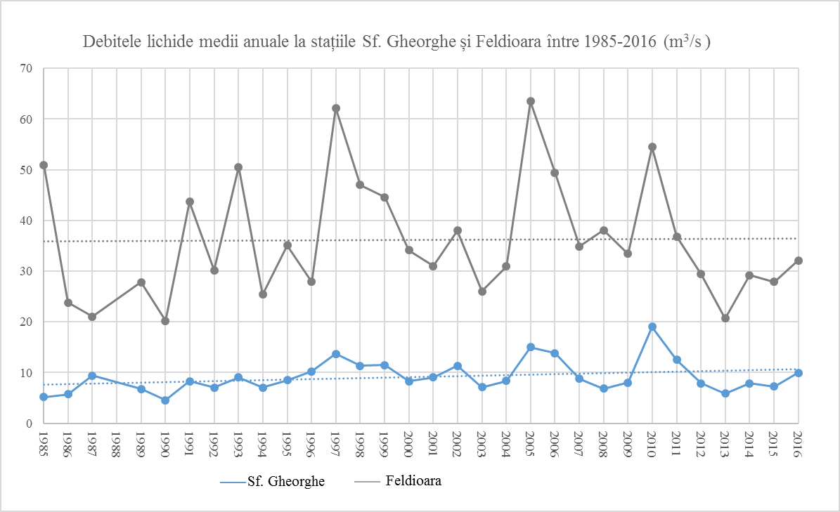
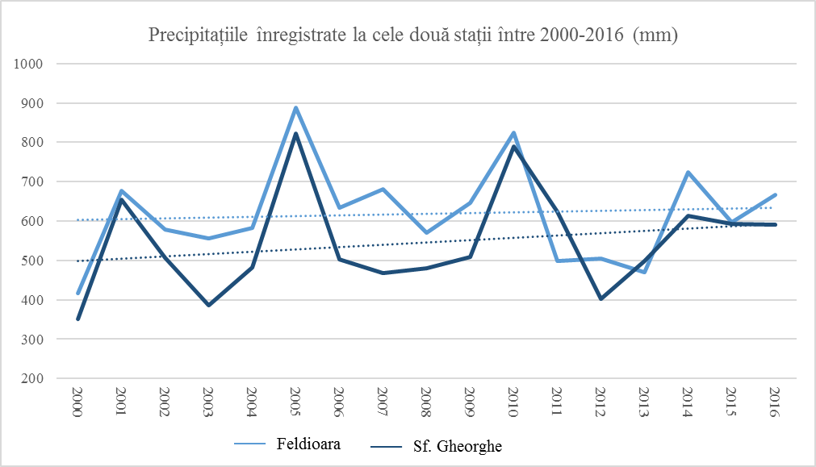
Medie multianuală pentru cei 31 de ani ar fi de 9.19 m³/s pentru stația Sf. Gheorghe și de 36.13 m³/s pentru stația Feldioara, deci de aproximativ 4 ori mai mare decât prima.
În cazul Feldioarei un total al precipitațiilor din cei 16 ani ar însemna 10512 mm, în timp ce, pentru Sfântu Gheorghe un total ar însemna 9272 mm.

Slide 6
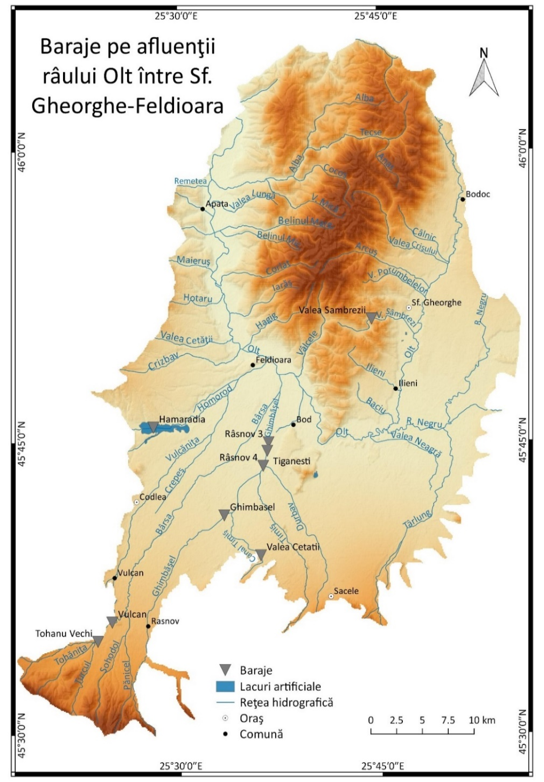
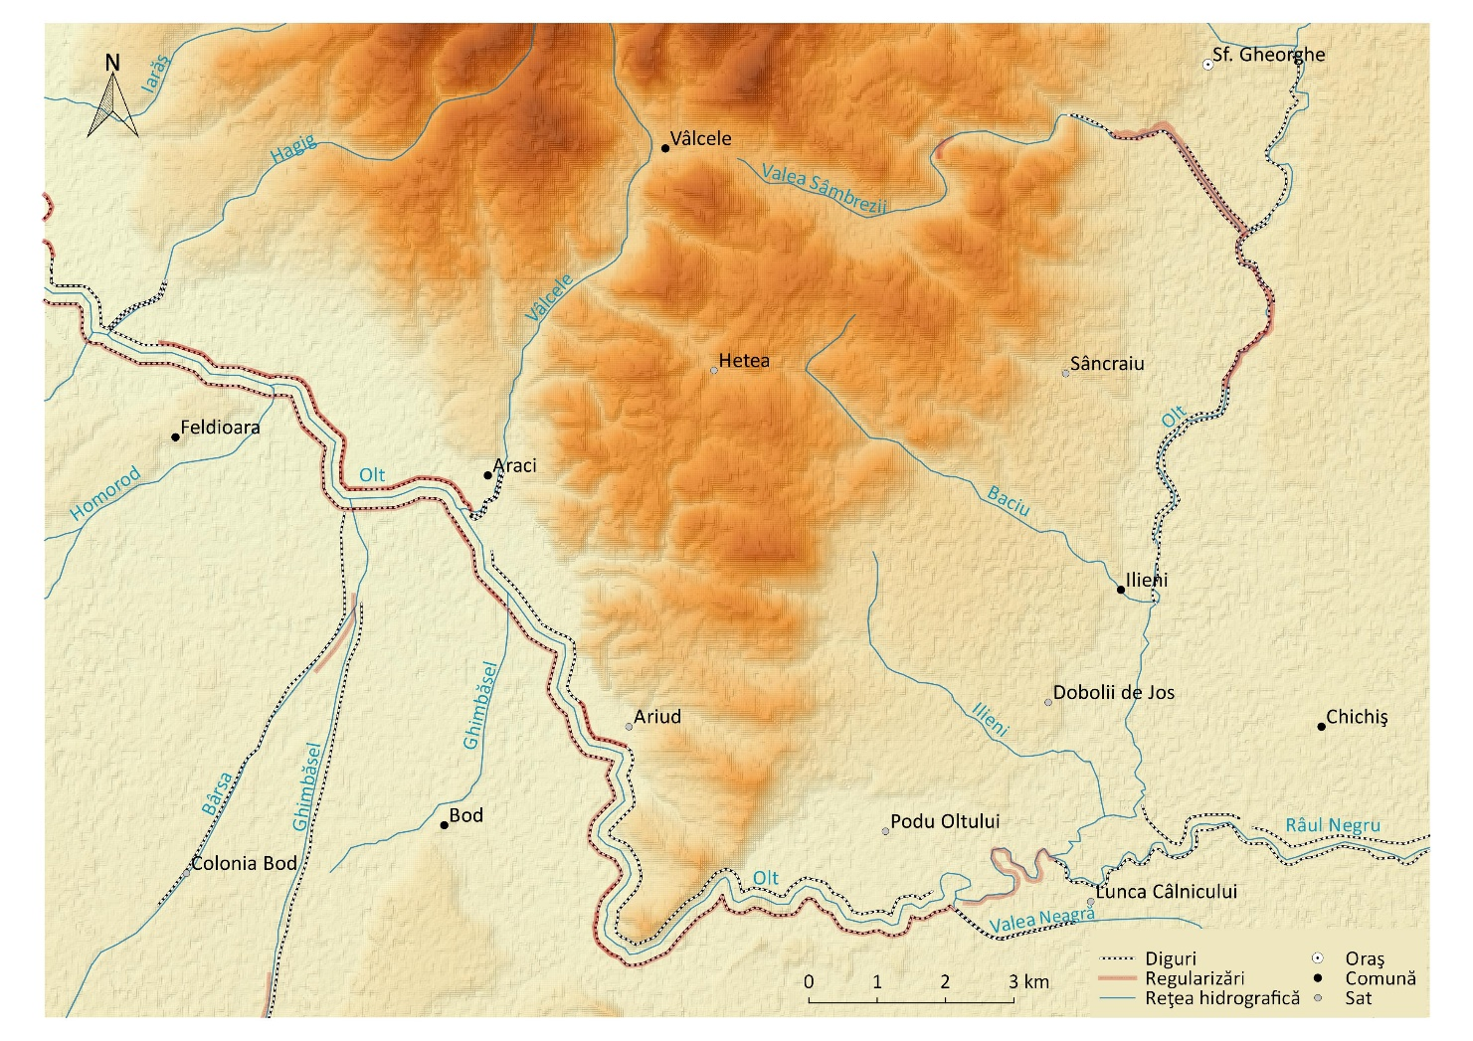
Factori antropici

Slide 7
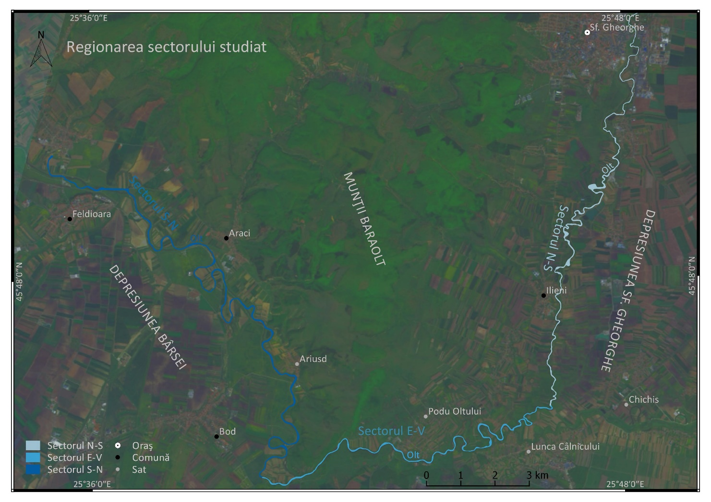
Dinamica și evoluția râului Olt

Slide 8
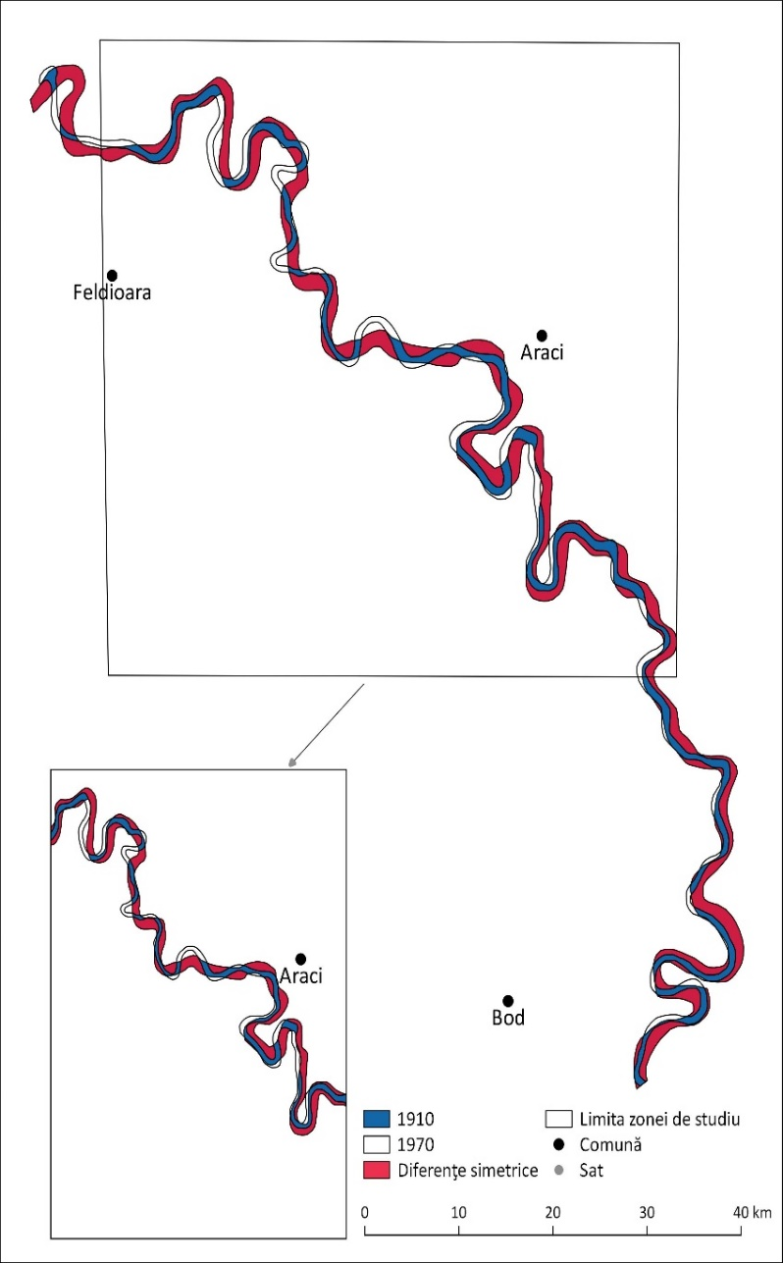
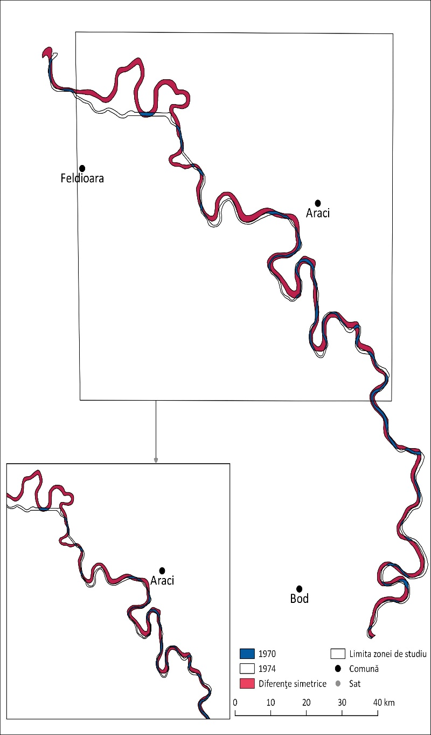
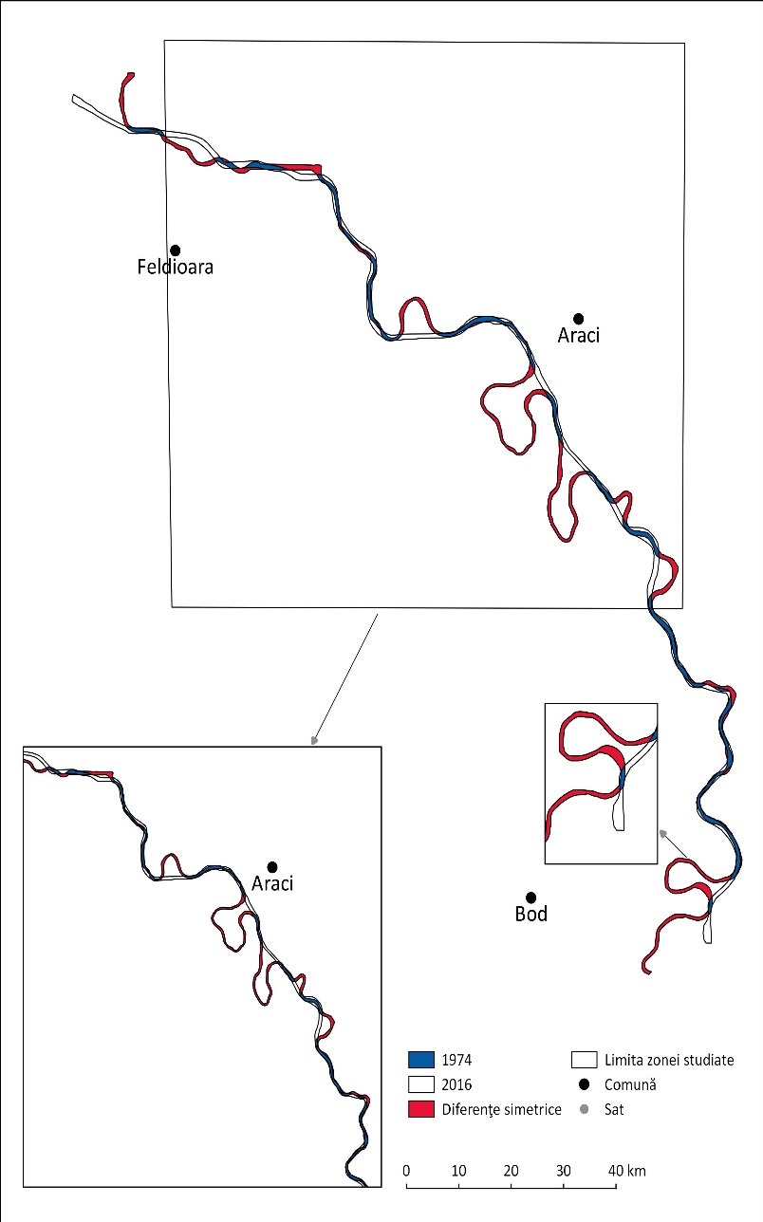
Evoluția malurilor. Studiu de caz – sectorul S-N
Diferenţe simetrice în cadrul sectorului S-N între 1910-1970
Diferenţe simetrice în cadrul sectorului S-N între 1970-1974
Diferenţe simetrice în cadrul sectorului N-S între 1974-2016

Slide 9
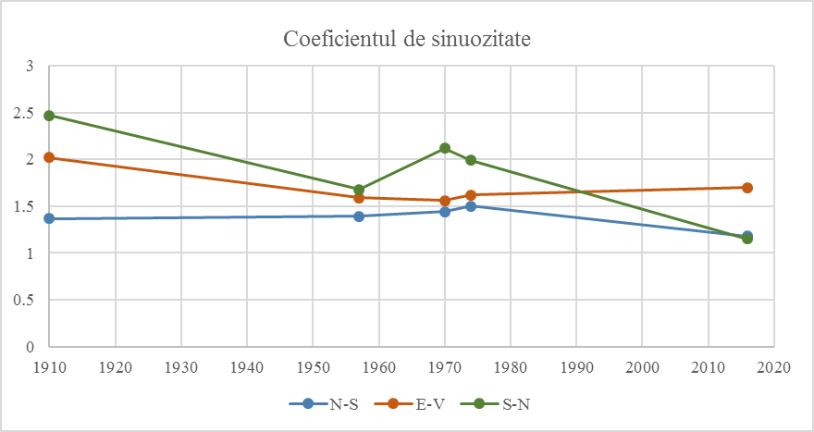
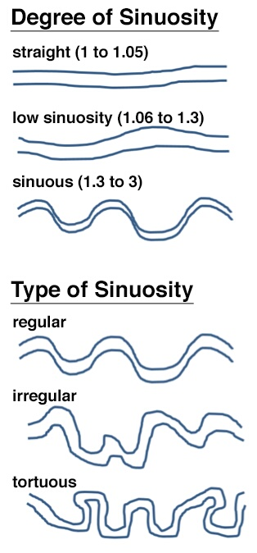
Coeficientul de sinuozitate
An | N-S |  |  | E-V |  |  | S-N
 | L_{s} | L_{d} | L_{s}/L_{d} | L_{s} | L_{d} | L_{s}/L_{d} | L_{s} | L_{d} | L_{s}/L_{d}
1910 | 18,28 | 13,3 | 1.37 | 17.19 | 8.5 | 2.02 | 27.91 | 11.26 | 2.47
1957 | 17,95 | 12.84 | 1.49 | 14 | 8.78 | 1.59 | 20.14 | 11,94 | 1.68
1970 | 19.22 | 13.25 | 1.44 | 13.42 | 8.5 | 1.56 | 24,17 | 11.38 | 2.12
1974 | 19.82 | 13.2 | 1.5 | 13.99 | 8.62 | 1.62 | 22.33 | 11.21 | 1.99
2016 | 15.5 | 13 | 1.18 | 13.41 | 11.6 | 1.7 | 15 | 7.85 | 1.15
Brierley și Fryirs, 2005

Slide 10
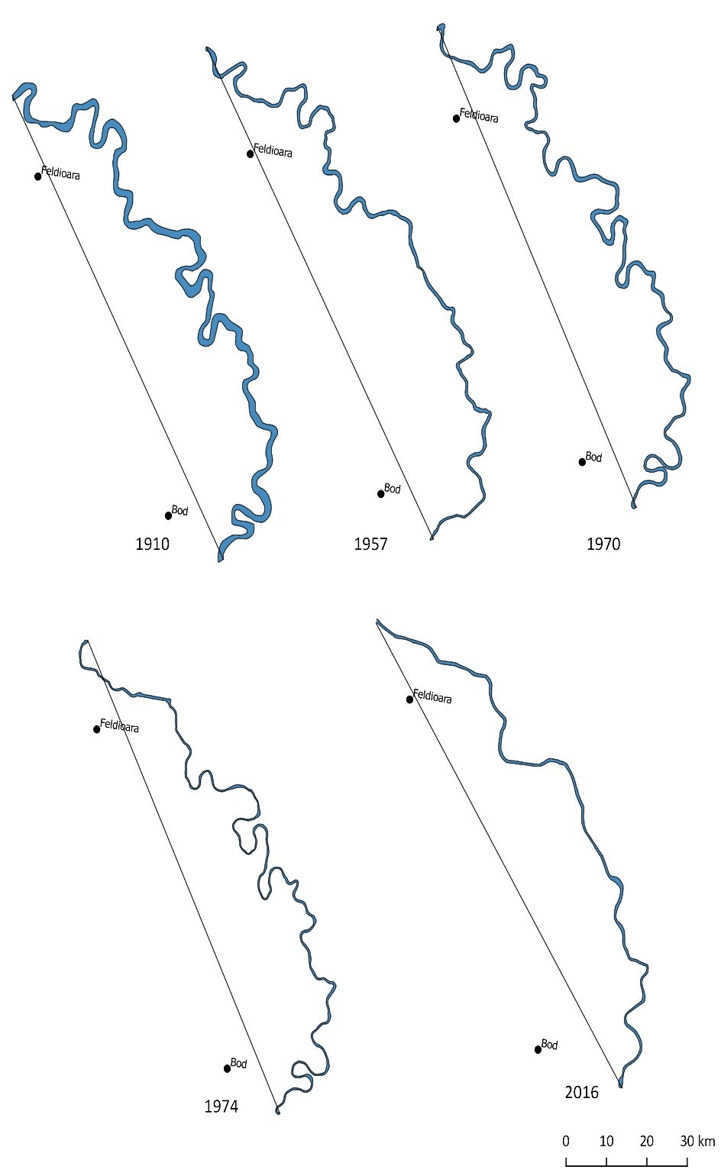
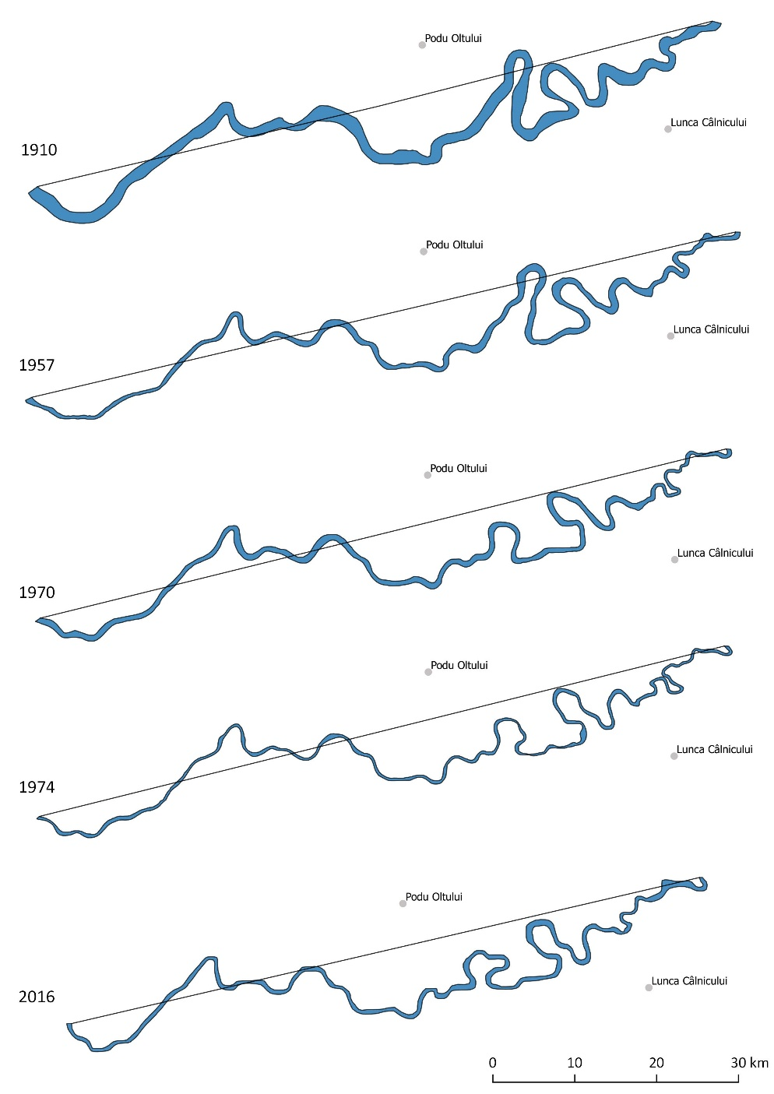
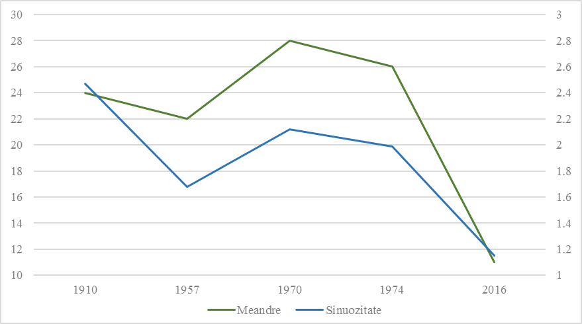
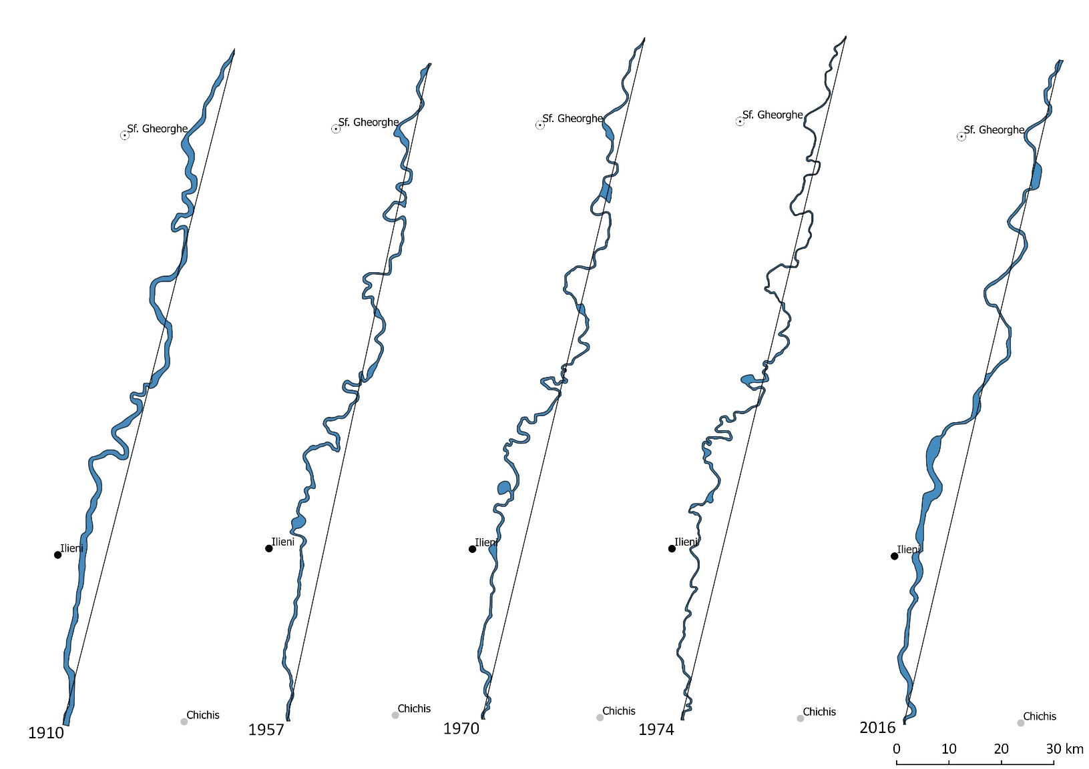
Evoluția sectorului S-N
Evoluția sectorului E-V
Evoluția sectorului N-S
Există o corelaţie mare de altfel între cele 2, indicele de corelaţie aferent acestui sector fiind de 0.83. Se observă fluctuaţiile care au loc în cazul ambelor elemente şi scăderea continuă din perioada 1974-2016, atât a meadrelor cât şi a indicelui de sinuozitate

Slide 11
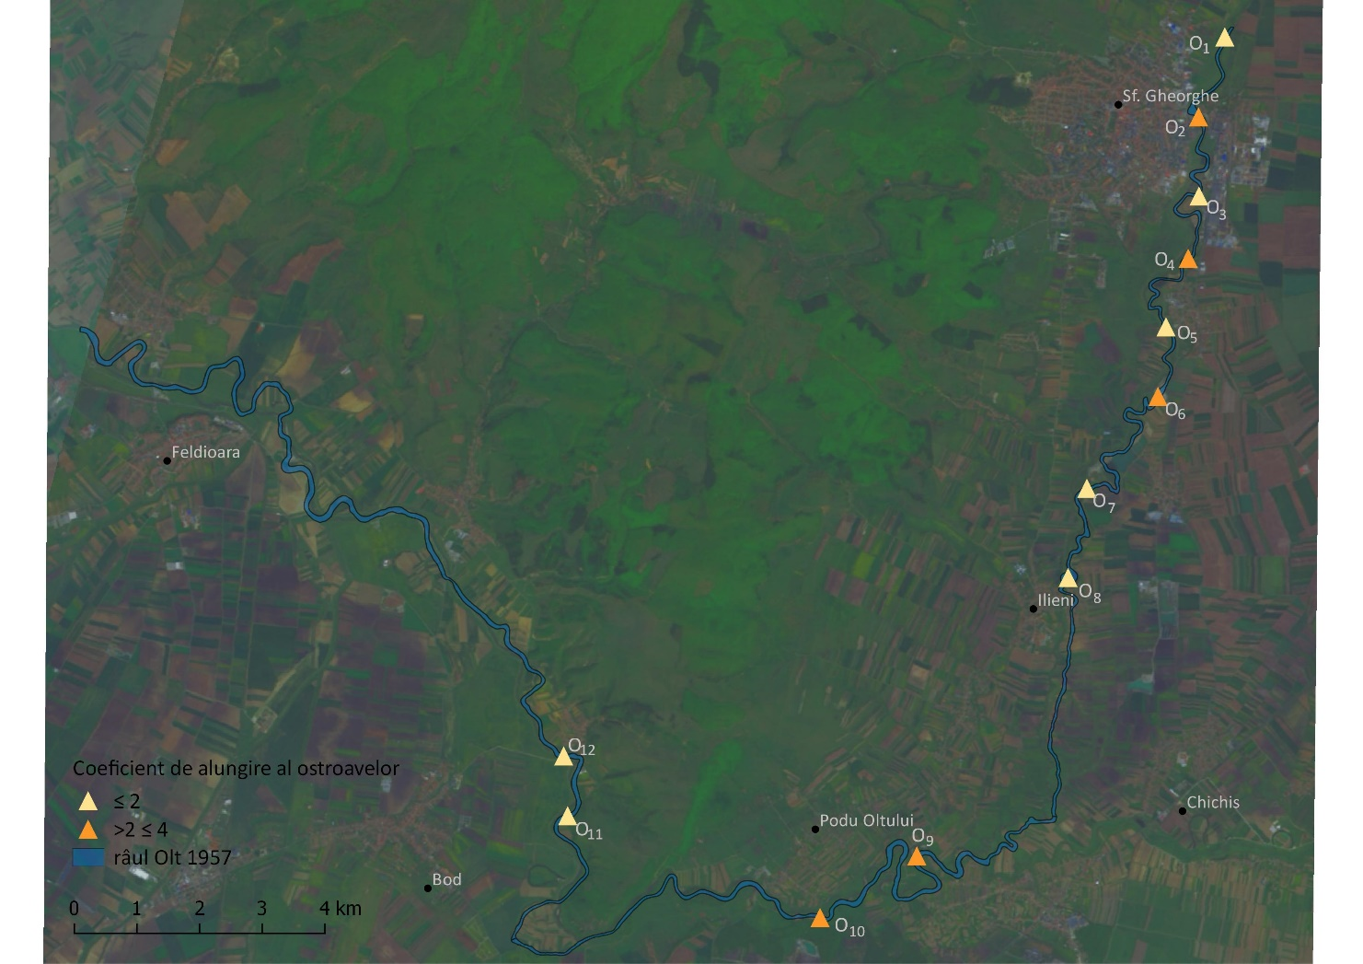
Evoluția ostroavelor
Anul 1957
Ostrov | Suprafaţa (ha)
O₁ | 0.41
O₂ | 1.83
O₃ | 0.13
O₄ | 0.09
O₅ | 0.63
O₆ | 1.2
O₇ | 0.26
O₈ | 2.5
O₉ | 0.59
O₁₀ | 0.17
O₁₁ | 0.07
O₁₂ | 0.37
Ostroave | Lungime (m) | Lăţime (m) | Raport de alungire
O₁ | 106 | 63 | 1.68
O₂ | 333 | 103 | 3.23
O₃ | 66 | 37 | 1.78
O₄ | 83 | 29 | 2.86
O₅ | 129 | 68 | 1.89
O₆ | 263 | 89 | 2.95
O₇ | 84 | 67 | 1.25
O₈ | 231 | 135 | 1.71
O₉ | 184 | 53 | 3.47
O₁₀ | 75 | 37 | 2.02
O₁₁ | 44 | 26 | 1.69
O₁₂ | 99 | 52 | 1.9
≤2 – ostrov de formă circulară
>2 ≤ 4 – ostrov de formă uşor circulară
>4 ≤6 ostrov de formă alungită
>6 – ostrov puternic alungit.

Slide 12
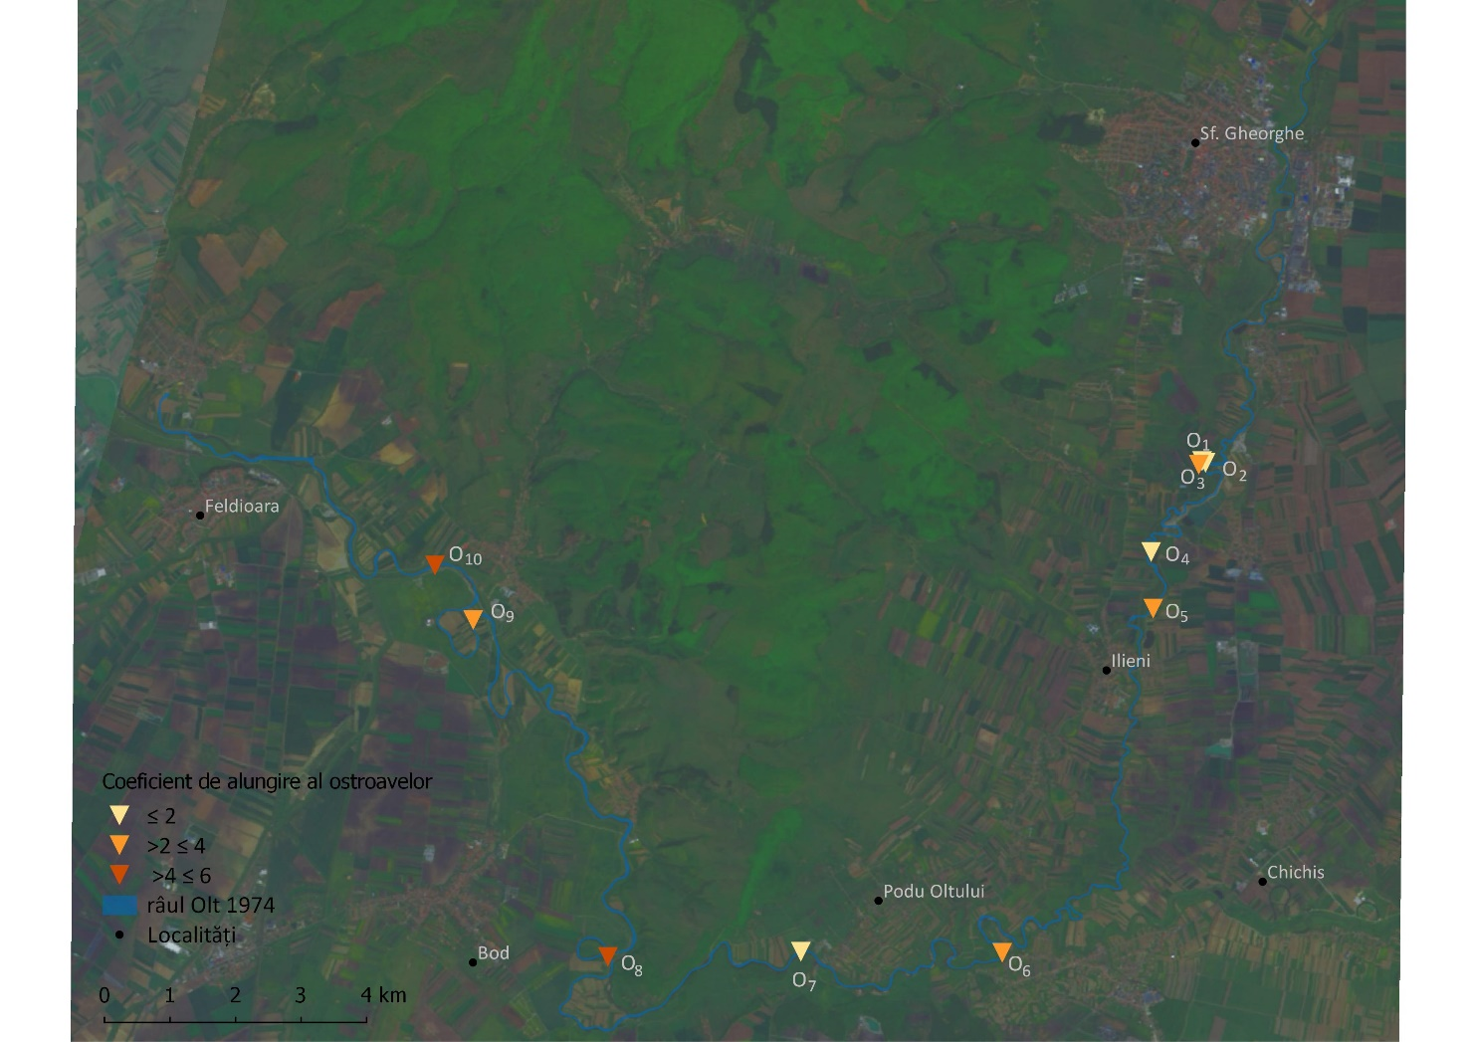
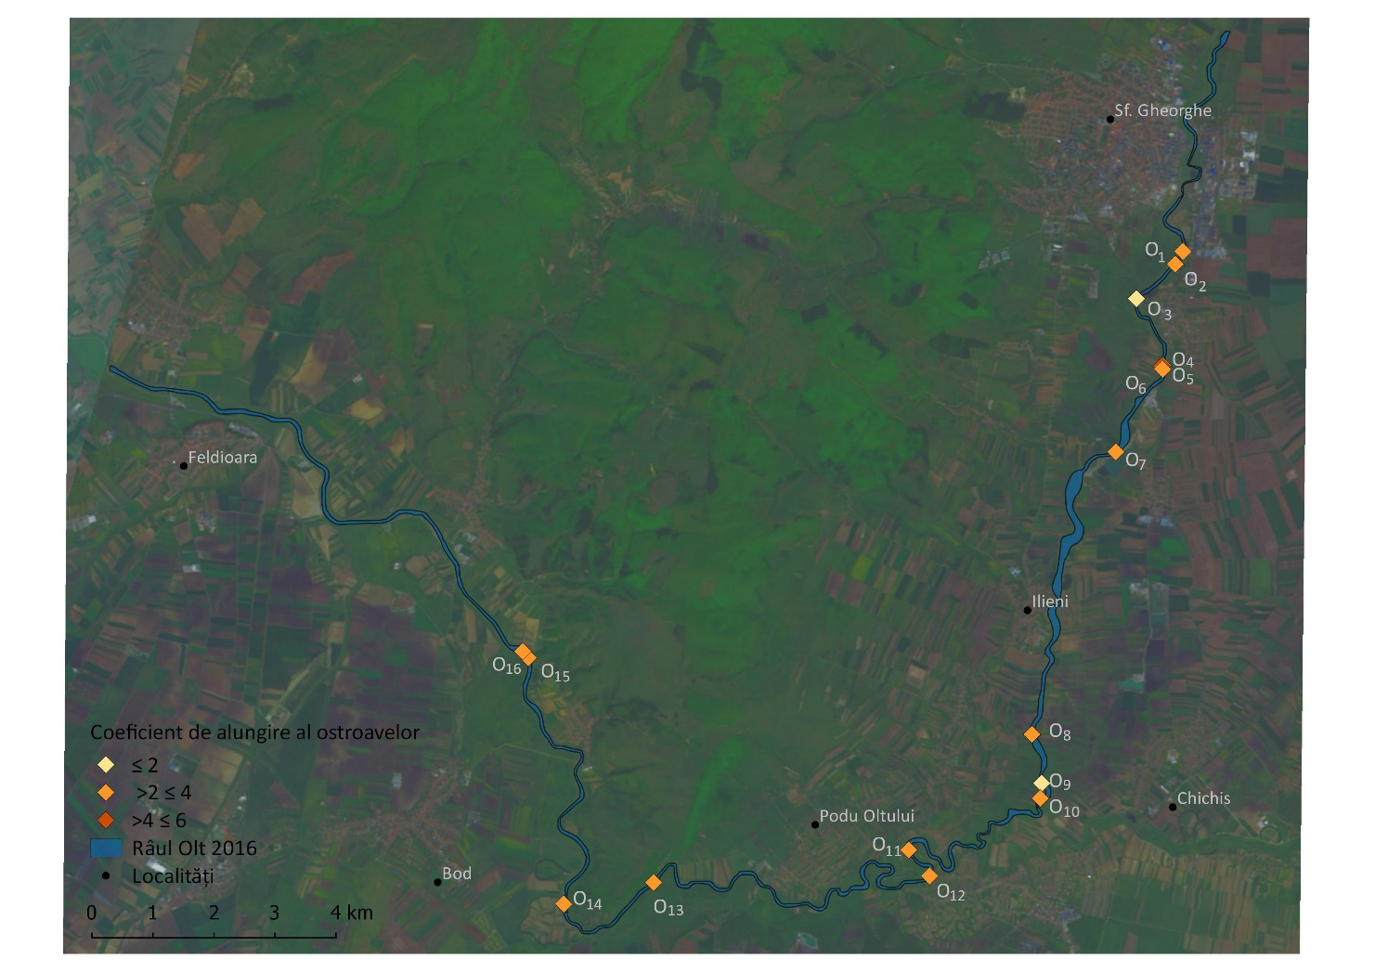
Anul 1974
Anul 2016

Slide 13
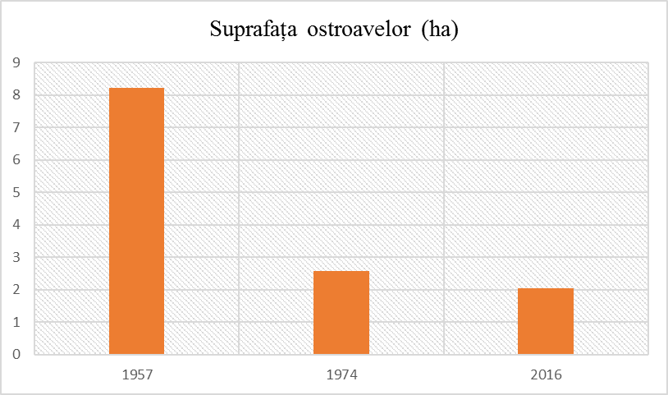
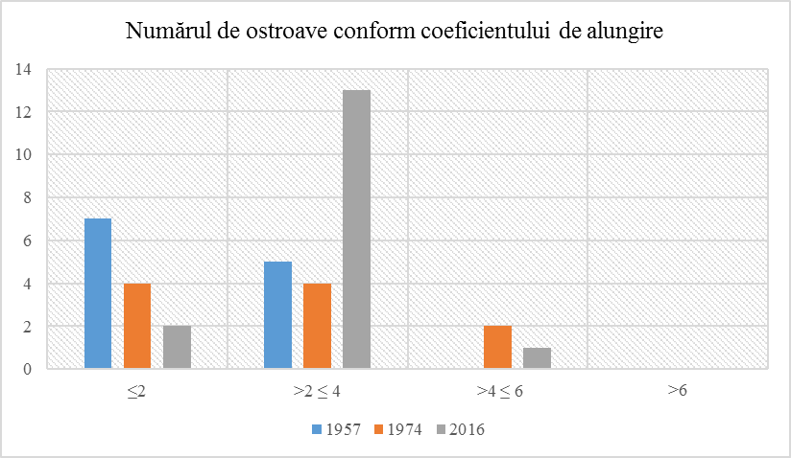
Anul 1957 prezintă cele mai multe ostroave din prima clasă, de formă circulară. Următorul an, 1974, prezintă un număr egal de ostroave din prima și a doua clasă, dar aici apare și un număr de 2 ostroave din cea de a treia clasă, semn că, procesul de eroziune era mai activ față de prima perioadă analizată. Ultima perioadă, cea mai aproape de prezent, prezintă un număr majoritar de ostroave din cea de a doua categorie.
Suprafața lor scade de-a lungul timpului, ostroavele aferente anului 2016 având doar 2.05 ha, față de 2.58 în 1974 sau 8.22 ha în anul 1957.

Slide 14
Concluzii
Media multianuală a debitelor lichide măsurate la stația Feldioara este mai mare față de cele măsurate la Sf. Gheorghe. Acest lucru este dat de faptul că, în amonte de Sf. Gheorghe există afluenți cu lungimi mici, pe când, în aval de acesta, până la Feldioara, se remarcă prezența unor afluenți importanți cum ar fi Râul Negru, Bârsa. Precipitațiile nu au un aport însemnat, deoarece prezintă mici schimbări de la o perioadă la alta și mici diferențieri de la o stație pluviometrică la cealaltă.
Numărul de meandre scade drastic, iar o dată cu el și indicele de sinuozitate. Râul prezintă o tendință de îndreptare.
Suprafața ostroavelor scade în cele 3 perioade analizate ca urmare pe de-o parte a creșterii vitezei apei, iar pe de altă parte ca urmare a scăderii debitului solid.

Slide 15
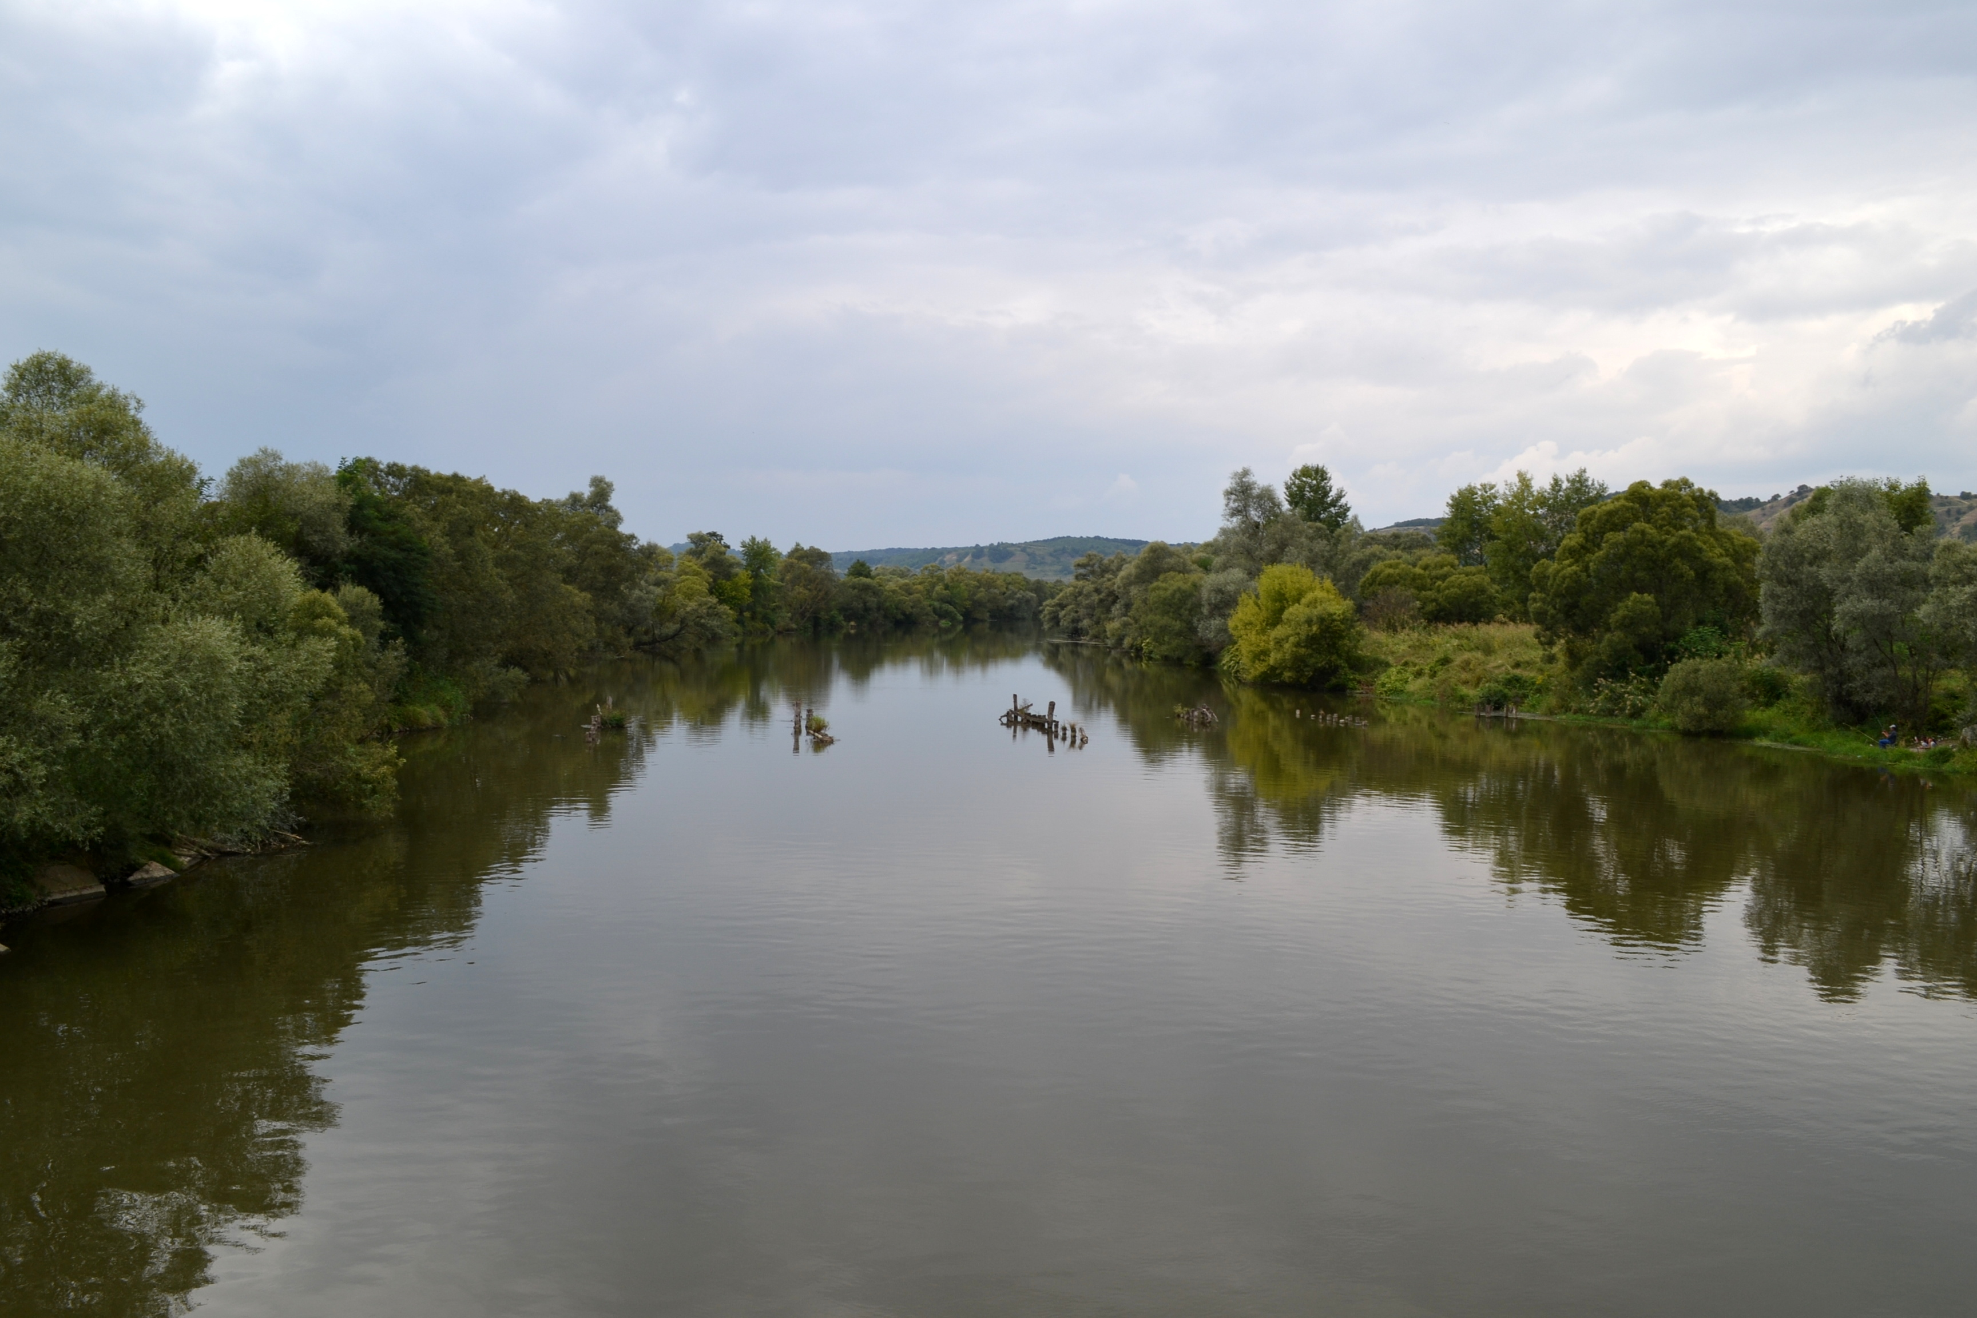
Vă mulțumesc pentru atenția acordată!

